Slide 1
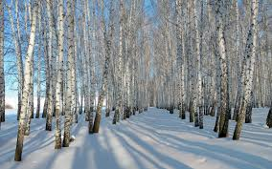
ПЕДАГОГИЧЕСКИЙ ПРОЕКТ «Зима»
МБДОУ «Детский сад № 41»
Вос-ль: Козлова М.А.
Г.Новомосковск

Slide 2
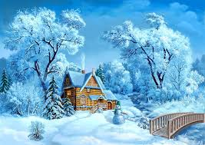
Руководитель проекта – М.А.Козлова, воспитатель. Характеристика проекта: - информационно-творческий; -познавательный; - коллективный (21 ребенок от 3 до 4 лет, воспитатель, родители); -краткосрочный (2 недели)

Slide 3
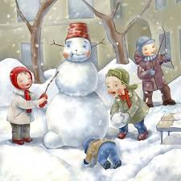
Проблема: изготовление снеговиков Проблема: изготовление снеговиков
Цель проекта: создать условия для развития познавательных, исследовательских и творческих способностей детей в процессе разработки проекта, формировать представление о зиме.

Slide 4
Задачи проекта:
Конкретизировать и углубить представления детей о зиме (холодно, идет снег, люди надевают зимнюю одежду, особенности жизни диких животных и птиц в зимний период).
Учить замечать красоту зимней природы: деревья в снежном уборе, пушистый снег, прозрачные льдинки и т. д.
Организовать наблюдения за птицами, прилетающими на участок, подкармливать их, учить наблюдать за птицами, не беспокоя их и не причиняя им вреда.
Укреплять здоровье детей, приобщать к здоровому образу жизни. Побуждать детей участвовать лепке поделок из снега, украшении снежных построек.
Воспитывать бережное отношение к своему здоровью, здоровью других детей (рассказать, как опасно есть снег, и сосать сосульки).
Формировать исследовательский и познавательный интерес в ходе экспериментирования с водой и льдом.
Укреплять здоровье детей, осуществлять закаливающие процедуры, приобщать детей к здоровому образу жизни.
Развивать познавательную активность, мышление, воображение, коммуникативные навыки.
Развивать продуктивную деятельность детей, совершенствовать навыки и умения в рисовании, лепке, аппликации; развивать творческие способности.
Формировать первичные представления о выразительных возможностях музыки; ее способности передавать различные эмоции, настроения.

Slide 5
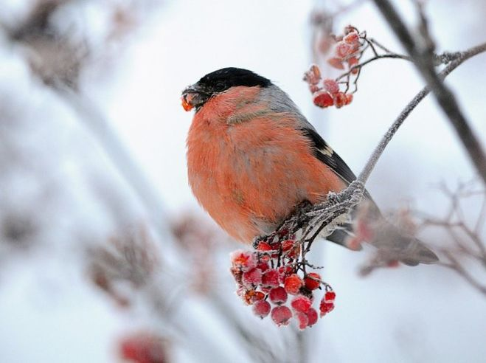
Формы реализации проекта: 1) непрерывно-образовательная деятельность ; 2) совместная деятельность взрослых и детей ; 3) самостоятельная деятельность детей.
Ожидаемый результат:
Формирование у детей разносторонних знаний о взаимосвязи живой и неживой природы в зимний период.
Воспитание бережного отношения к природе.

Slide 6
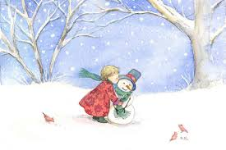
Дополнительно привлекаемые участники: - музыкальный руководитель О.А.Елоховская - родители воспитанников

Slide 7
Этапы реализации проекта: I этап - ВВОДНЫЙ; II этап – ПЛАНИРОВАНИЕ ДЕЯТЕЛЬНОСТИ; III этап – ОСУЩЕСТВЛЕНИЕ ДЕЯТЕЛЬНОСТИ IV этап – ПОДВЕДЕНИЕ ИТОГОВ.

Slide 8
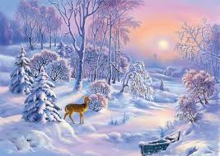
1 этап . Вводный:
определение цели;
составление плана работы проектной деятельности (пошаговое достижение);
подбор форм и методов работы;
организация предметно развивающей среды.

Slide 9
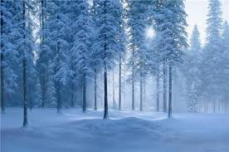
2 этап. Планирование деятельности. (Работа с педагогами и родителями)
музыкальный руководитель О.А.Елоховская
(подбор музыкального сопровождения);
родители воспитанников (изготовление иллюстраций по теме «Зима»,подбор художественных произведений по теме «Зима»).

Slide 10
2 этап. Планирование деятельности. (Работа с детьми)
Познавательное развитие: «Белоснежная зима», «Чудесные снежинки», «У кого какие шубки»;
Художественно-эстетическое развитие: «Снеговик», «Белоснежная зима», «Оденем кукол на прогулку», «Заяц на снегу», «Морковка для зайчика», «А у нашего двора снеговик стоял с утра»;
Речевое развитие: «Как котенок зиме удивился», «Как спасаются звери от стужи зимой», «Зимой на прогулке».

Slide 11
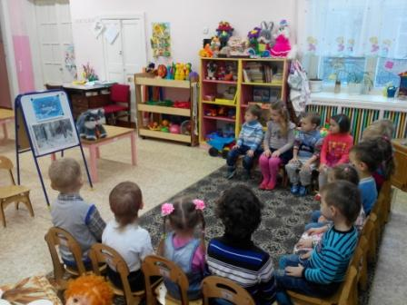
3 этап . Осуществление деятельности (НОД«Как котёнок зиме удивился»)

Slide 12
3 этап . Осуществление деятельности (НОД«У кого какие шубки?»)

Slide 13
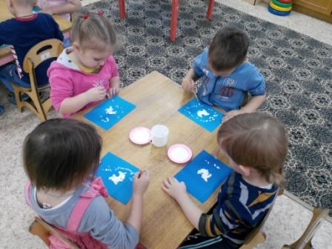
3 этап . Осуществление деятельности (НОД«Заяц на снегу»).

Slide 14
3 этап . Осуществление деятельности
НОД«Оденем кукол на прогулку»).
НОД «Угощение для зайчика»

Slide 15
3 этап . Осуществление деятельности
Д/игра «Времена года»
Д/игра «Безопасное поведение на природе»

Slide 16
3 этап . Осуществление деятельности «Изготовление снежных построек»

Slide 17
3 этап . Осуществление деятельности
Наблюдение за птицами
Закрепление свойств снега

Slide 18
3 этап . Осуществление деятельности Наблюдение за снежинками, выбор самых красивых снежинок.

Slide 20
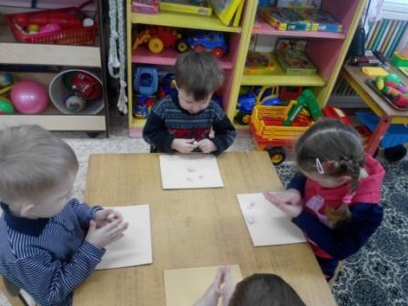
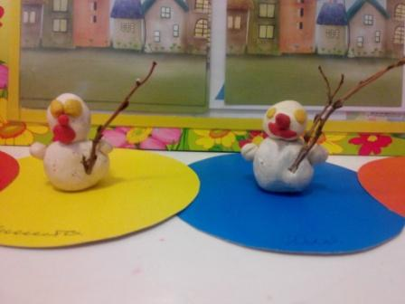
Итоговое мероприятие (НОД«Снеговик»).

Slide 21
СПАСИБО!

